Slide 1


5° GRADE
RETROALIMENTACIÓN
WEEK N°28
DATE: OCTOBER 8th , 2020
Colegio Jean Piaget
Mi escuela, un lugar para aprender y crecer en un ambiente saludable
Miss Pía Cáceres G.

Slide 2
ASIGNATURA /CURSO | Inglés 5°
NOMBRE DEL PROFESOR/A | Pía Cáceres González
OBJETIVO DE APRENDIZAJE PRIORIZACIÓN NIVEL 1 | OA 1 Demostrar comprensión de ideas generales e información explícita en textos orales adaptados y auténticos simples, literarios y no literarios, en diversos formatos audiovisuales (como exposiciones orales, conversaciones, descripciones, instrucciones, procedimientos, narraciones, rimas y juegos de palabras, canciones), acerca de temas variados (experiencias personales, temas de otras asignaturas, del contexto inmediato, de actualidad e interés global o de otras culturas) y que contienen las funciones del año.
INDICADORES DE EVALUACIÓN PARA OA | -Repiten rimas, focalizando la atención en sonidos que se repiten; por ejemplo: One-two, buckle my shoe; Three-four, shut the door; Five-six, pick up sticks. Seven-eight, lay them straight; Nine-ten, a big fat hen; Eleven-twelve, dig and delve -Reproducen canciones relacionadas con los temas de la unidad -Responden preguntas simples asociadas a información explicita en el texto: por ejemplo: It´s the girl happy
CONTENIDO /HABILIDADES | Contenido: Retroalimentación de evaluación formativa n°2 Habilidades :Comprensión auditiva de textos variados (como exposiciones orales, conversaciones, descripciones, instrucciones, procedimientos, narraciones, rimas y juegos de palabras, canciones), adaptados y auténticos breves y simples.
OBJETIVO DE LA CLASE | Retroalimentar aprendizajes descendidos en relación a los siguientes indicadores: -Repiten rimas, focalizando la atención en sonidos que se repiten; por ejemplo: One-two, buckle my shoe; Three-four, shut the door; Five-six, pick up sticks. Seven-eight, lay them straight; Nine-ten, a big fat hen; Eleven-twelve, dig and delv -Reproducen canciones relacionadas con los temas de la unidad -Responden preguntas simples asociadas a información explicita en el texto: por ejemplo: It´s the girl happy
EVALUACIÓN | Se evaluará de forma formativa a través de ticket de salida

Slide 3

Reglas de la clase virtual
Llego contento a clases y trabajo con alegría
Me Identifico con mi nombre y apellido
Soy puntual al entrar a clases
Me presento con ropa adecuada para la clase (no con pijama)
Silencio mi micrófono
Enciendo mi cámara
Recuerdo que la clase es grabada de inicio a fin
Uso SOLO el chat para preguntas a la profesora

Slide 4

Traigo mi cuaderno y libro de la clase
Sigo las instrucciones y explicaciones de la profesora y tías presentes
Ser respetuosos con todos las personas presentes en la clase
No debo utilizar palabras groseras.
Levantar mi mano para participar o preguntar

Slide 5



Importante
Cuándo esté la imagen de un lápiz, significa que debes escribir en tu cuaderno
Cuándo esté esta imagen de un libro, significa que debes trabajar en tu libro de inglés.
Cuándo esté la imagen de una cámara fotográfica, significa que debes mandar reporte sólo de esa actividad (una foto de la actividad)

Slide 6
Resultado total de evaluación semana 27
Total de estudiantes: 19
NIVEL | CANTIDAD ALUMNOS | %
Logrados | 19 | 100%
Medianamente logrados | 0 | 0%
Por lograr | 0 | 0%

Slide 7

Contenidos por lograr
Indicador 3
-Responden preguntas simples asociadas a información explicita en el texto: por ejemplo: It´s the girl happy

Slide 8


Inicio
WHO REMEMBER WHAT MEANS IN FRONT OF?

Slide 9

MOTIVACIÓN
Recuerda que hoy trabajaremos en nuestra alimentación, para comenzar observemos el siguiente video.
https://www.youtube.com/watch?v=DHb4-CCif7U&t=12s

Slide 10
Retroalimentación semana 27
October 6 th, 2020
Objetivo:Retroalimentar aprendizajes descendidos en relación a los siguientes indicadores:
-Repiten rimas, focalizando la atención en sonidos que se repiten.
-Reproducen canciones relacionadas con los temas de la unidad
-Responden preguntas simples asociadas a información explicita en el texto: por ejemplo: It´s the girl happy

Slide 11
Resultado por indicadores
Indicador 1
Repiten rimas, focalizando la atención en sonidos que se repiten
NIVEL | CANTIDAD ALUMNOS | %
Logrados | 19 | 100%
Medianamente logrados | 0 | 0%
Por lograr | 0 | 0%
Total de estudiantes: 19

Slide 12

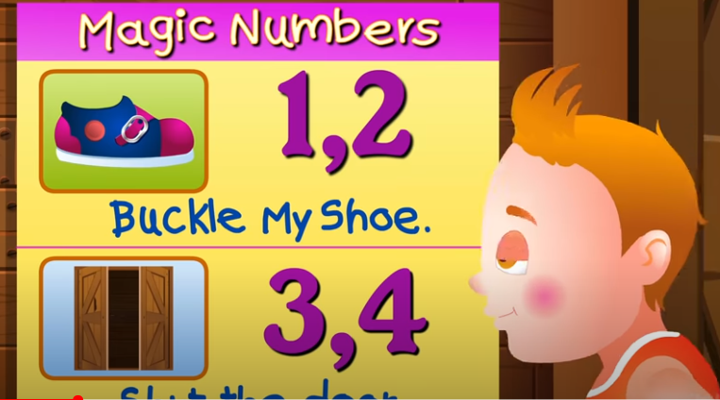
Listen and watch the next rhyme
https://www.youtube.com/watch?v=ad1h8fSqSzw

Slide 13

Read and repeat the rhyme
One-two, buckle my shoe;
Three-four, shut the door;
Five-six, pick up sticks.
Seven-eight, lay them straight;
Nine-ten, a big fat hen;

Slide 14
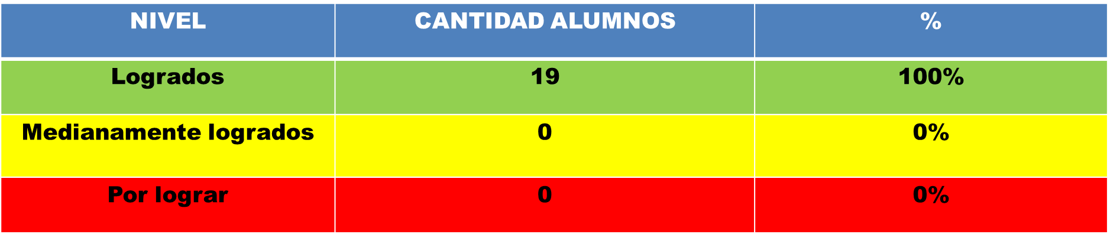
Resultado por indicadores
Indicador 2
-Reproducen canciones relacionadas con los temas de la unidad
Total de estudiantes: 29

Slide 15
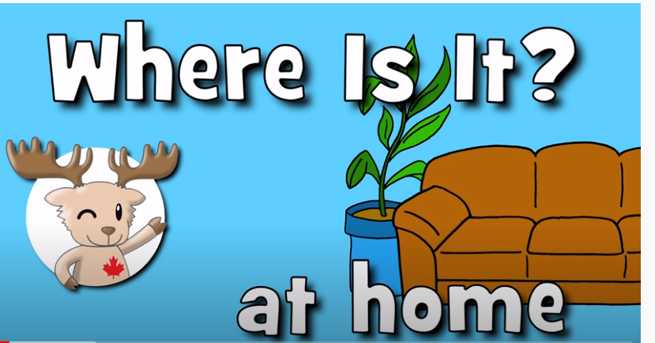
Listen the next song
https://www.youtube.com/watch?v=5Tf0DLBkkzw&t=1s

Slide 16

Now, sing with me
Where’s the cat?
Where is it? Where is it?
On the bed. On the bed.
Where’s the bat?
Where is it? Where is it?
In the box. In the box.
Where’s the ball?
Where is it? Where is it?
Under the desk. Under the desk.
On, in and under. Yeah!
Where’s the ham?
Where is it? Where is it?
On the table. On the table.
Where’s the carrot?
Where is it? Where is it?
In the pot. In the pot.
Where’s the donut.
Where is it? Where is it?
Next to the cup. Next to the cup.
On, in and next to. Great!
Where’s the watch?
Where is it? Where is it?
On the sofa. On the sofa.
Where’s the shoe?
Where is it? Where is it?
Behind the plant. Behind the plant.
Where’s the phone?
Where is it? Where is it?

Slide 17
Resultado por indicadores
Indicador 3
-Responden preguntas simples asociadas a información explicita en el texto: por ejemplo: It´s the girl happy
NIVEL | CANTIDAD ALUMNOS | %
Logrados | 6 | 32%
Medianamente logrados | 8 | 42%
Por lograr | 5 | 26%
Total de estudiantes: 19

Slide 18
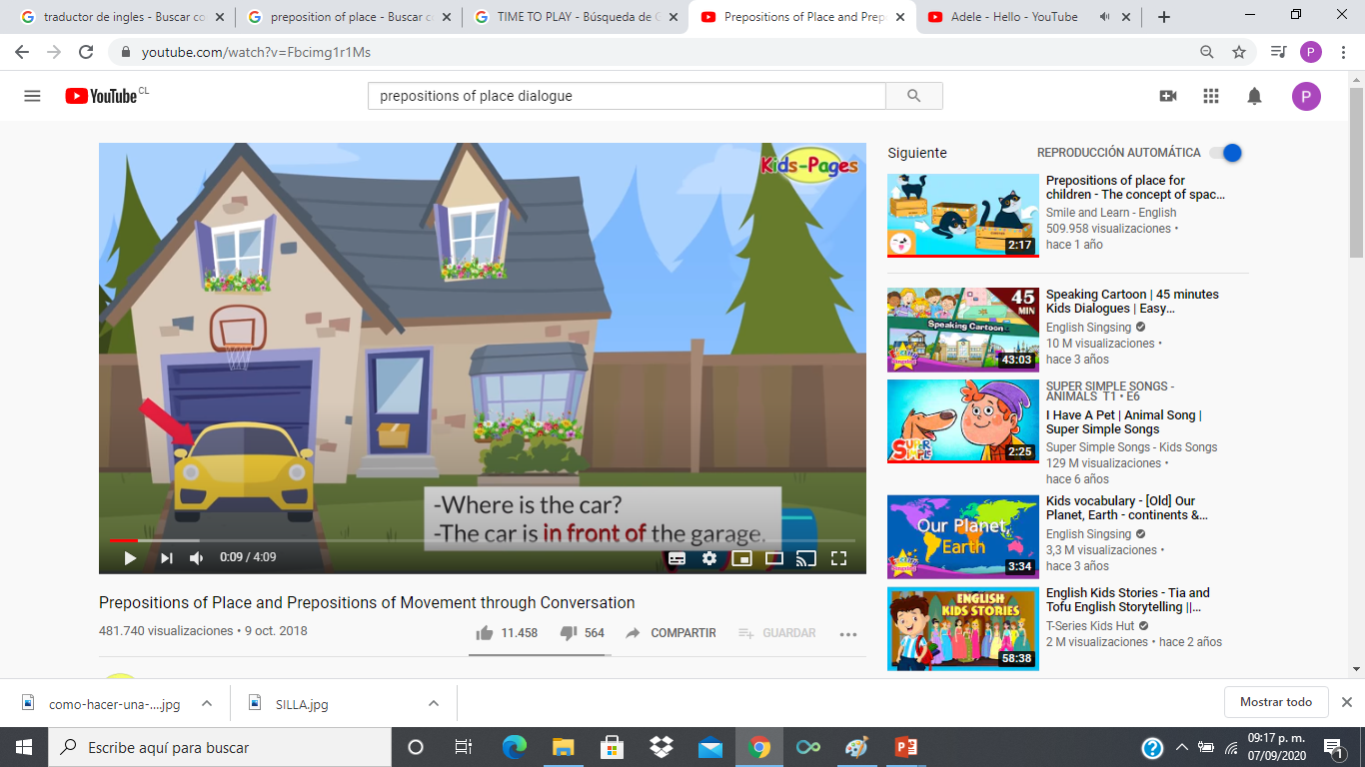
Listen and watch the next video
https://www.youtube.com/watch?v=Fbcimg1r1Ms

Slide 19
Answer the following question
1- Where is the car?
2- Where is the basketball net?
3- Where is the garage?
4- Where is the fence?

Slide 20
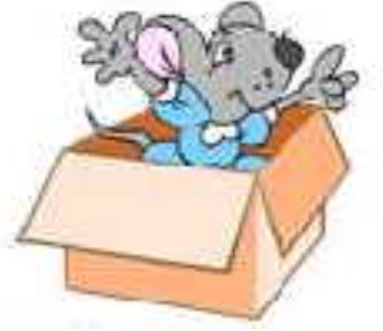
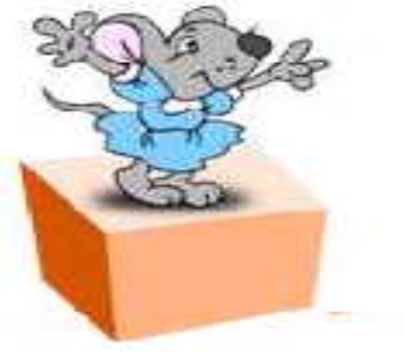
WHERE IS THE MOUSE?

Slide 23

EXIT TICKET 28
1- Mention a part of the rhyme
2- Where is the doctor?
3- What was the most difficult part of the test for you? Explain why
Email: pia.caceres@colegio-jeanpiaget.cl
Telefono: +569 32735472

